Slide 1
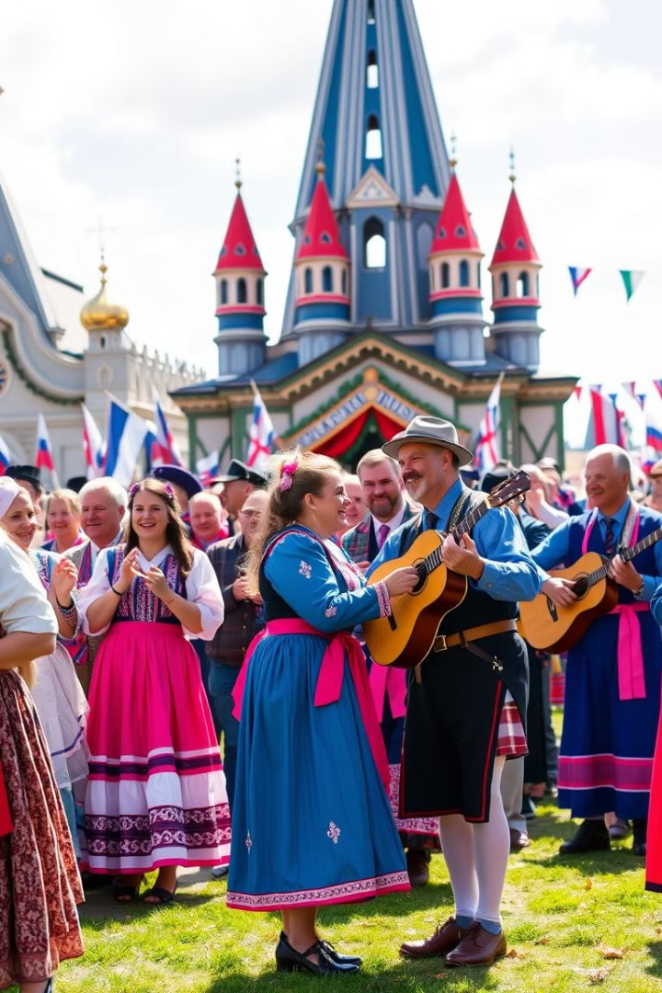
Культурные ценности народов России в 2025 году
Многонациональное богатство культуры России — это диалог традиций и современности. Мы видим единство в многообразии, сохраняя и приумножая наши ценности.

Slide 2
Историческая панорама культурного наследия
Народы России
Сохранение культуры
В составе России проживают 193 национальности. Каждый народ вносит свой уникальный вклад в общее культурное наследие.
Важным является процесс сохранения культурной идентичности. Это поддерживает многообразие и уникальность каждого народа.
Богатство традиций
Сохранение идентичности
Уникальное наследие

Slide 3
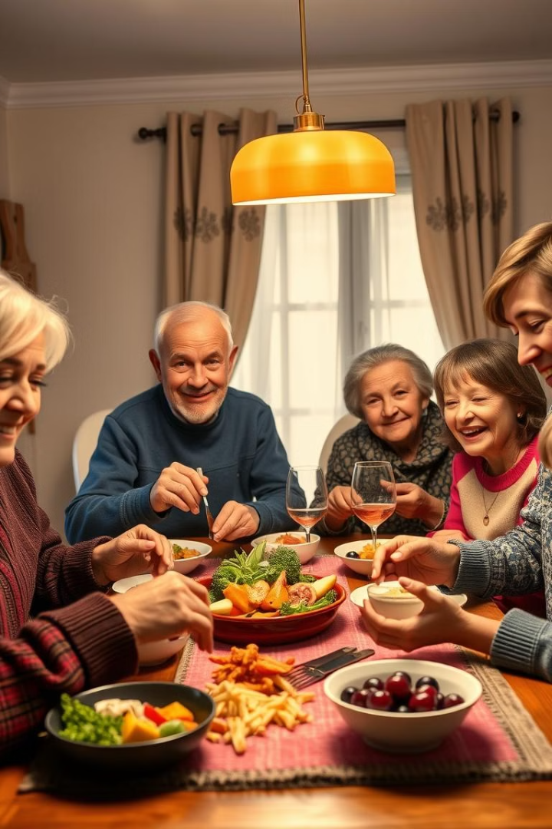
Семейные ценности
Роль семьи
Преемственность
Семья играет ключевую роль в российском обществе, передавая традиции и ценности из поколения в поколение.
Межпоколенческая преемственность обеспечивает сохранение культурного наследия и укрепление социальных связей.
Уважение
Традиции воспитания и уважения к старшим формируют моральные устои общества и поддерживают гармонию в семье.

Slide 4
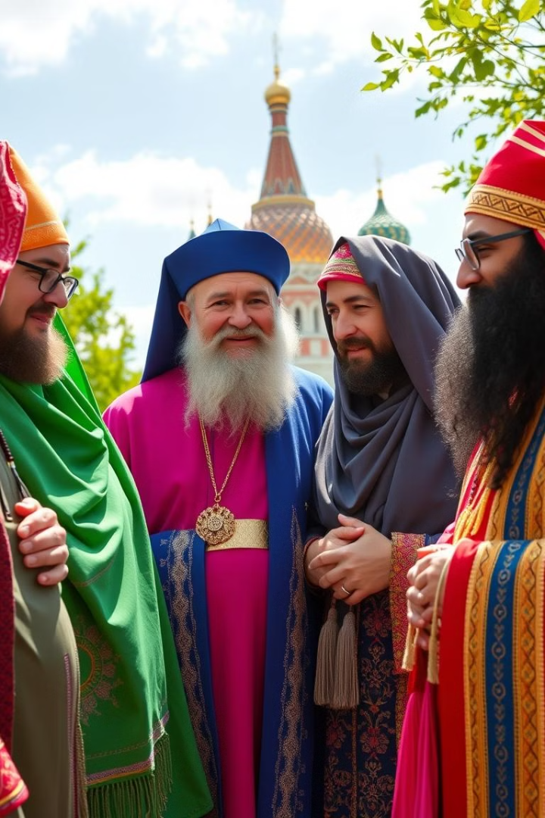
Духовность и религиозное разнообразие
Конфессии
Диалог
В России представлены 5 традиционных религиозных конфессий, каждая из которых вносит вклад в духовное наследие.
Межрелигиозный диалог способствует толерантности и взаимопониманию между представителями разных верований.
Вера
Роль веры в современном российском обществе остается значимой, определяя моральные и этические ориентиры.

Slide 5
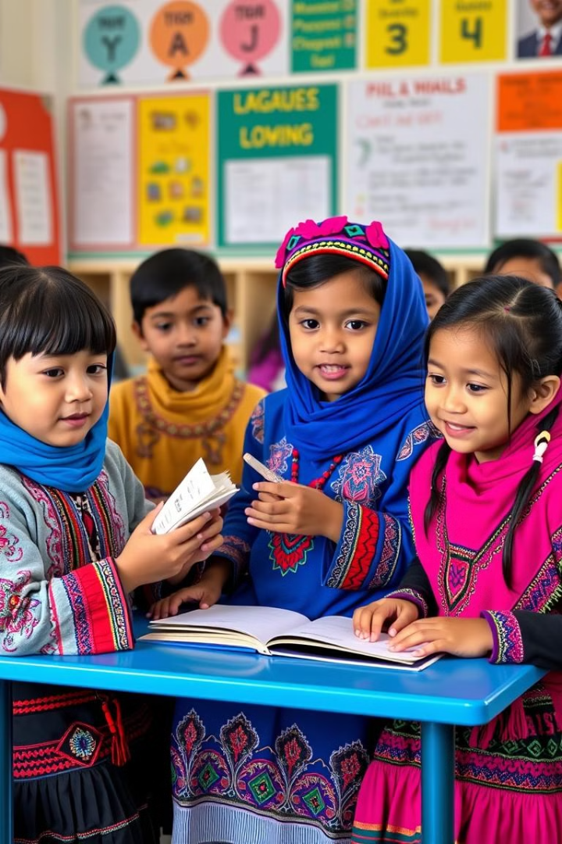
Язык как хранитель культуры
Языковое многообразие
Программы поддержки
Национальная идентичность
35 официальных языков республик РФ свидетельствуют о богатом языковом наследии России.
Существуют программы поддержки языкового многообразия, направленные на сохранение и развитие языков.
Родной язык играет ключевую роль в формировании национальной идентичности и культурной самобытности.

Slide 6
Традиционные ремесла и прикладное искусство
Адаптация
Традиционные ремесла успешно адаптируются к современности, сохраняя свою уникальность.
Возрождение
Народные промыслы возрождаются, адаптируясь к современным требованиям и вкусам.
Экономическая ценность
Народные мастера вносят значительный вклад в экономику и сохранение культурного наследия.

Slide 7
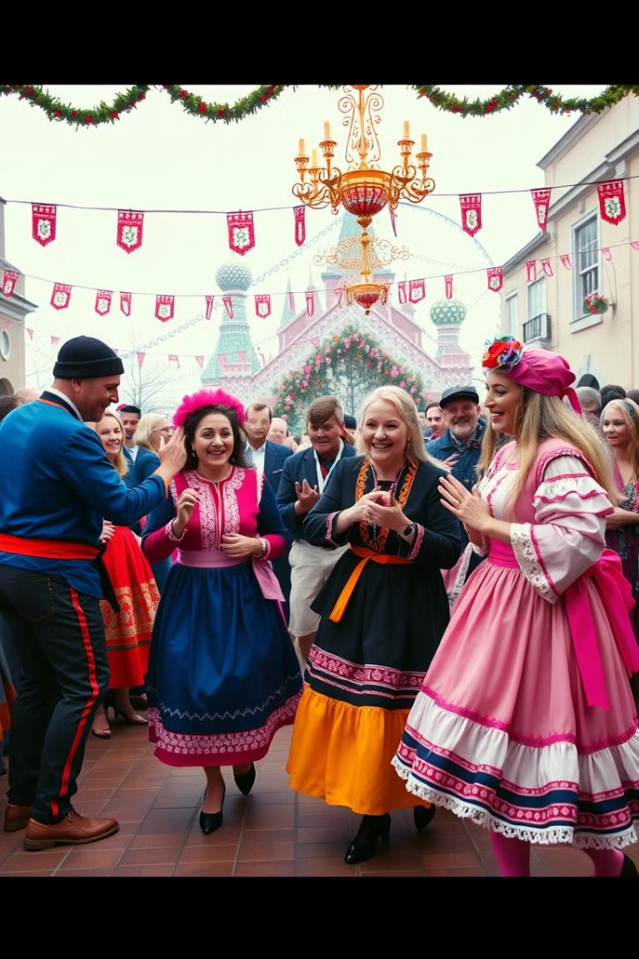
Народные праздники и обряды
1
Календарь праздников
Календарь национальных праздников отражает многообразие культур и традиций народов России.
2
Трансформация
Традиционные celebrations претерпевают трансформацию, сохраняя при этом свою суть и значение.
3
Молодежь
Молодежь играет активную роль в сохранении и продвижении культурных традиций.

Slide 8
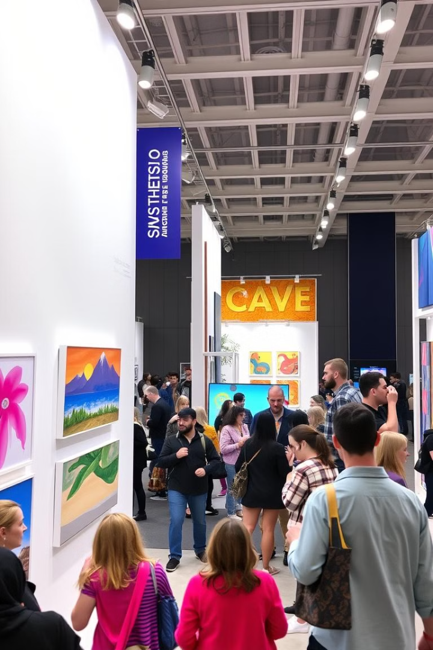
Современное искусство и культурная эволюция
Глобализация
Влияние глобализации на культурные практики становится все более заметным.
Идентичность
Появляются новые формы выражения национальной идентичности в современном искусстве.
Индустрии
Креативные индустрии способствуют сохранению и развитию культурного наследия.

Slide 9
Межкультурный диалог и молодежь
Обмен
1
Образовательные программы межкультурного обмена расширяют горизонты и способствуют взаимопониманию.
Поколение
2
Молодое поколение играет важную роль в сохранении культурных ценностей и традиций.
Взаимодействие
3
Создаются платформы для межнационального взаимодействия и обмена опытом.

Slide 10
Перспективы культурного развития России
Стратегия
1
Государственная культурная политика определяет приоритеты развития культуры.
Вызовы
2
Существуют вызовы и возможности, связанные с культурным многообразием.
Синтез
3
Россия является пространством культурного синтеза и инноваций.

